Slide 1
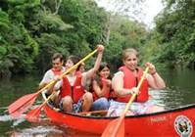
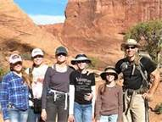
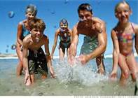
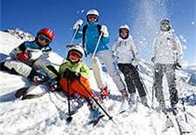
DISCUSSING THINGS A FAMILY DOES TOGETHER 6.2

Slide 2
New Verbs & Review
To do
To go out
To eat dinner
To visit
To travel
Hacer
Salir
Cenar
Visitar
Viajar

Slide 3
What do you guys do during the weekend?
Do you guys do something during the summer?
¿Qué hacen ustedes los fines de semana?
¿Hacen ustedes algo durante el verano?

Slide 4
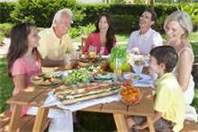
Example responses
¿Qué hacen ustedes los fines de semana?
¿Hacen ustedes algo durante el verano?
Salimos juntos y visitamos a nuestros abuelos. Casi siempre cenamos con ellos los domingos.
Sí. Siempre hacemos un viaje.

Slide 5
Extra Vocab
Together
A trip/vacation
Juntos
Un viaje

Slide 6
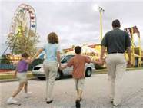
“YOGO” Verbs
Yogo verbs are verbs that are irregular in the yo form only.
Hacer
Salir
Hacer:
Hago
Haces
Hace
Hacemos
Hacen
Salir:
Salgo
Sales
Sale
Salimos
Salen

Slide 7
Personal a
When a direct object refers to a person who receives the action of the verb, use the “personal a” before the noun. If the direct object is a place or thing, no personal a is used.
Example:
Visito a mis tíos en Guatemala todos los veranos. Cuando estoy con ellos siempre visitamos las ruinas mayas.

